Slide 1
Clase de Ejercicios
06/06/2018

Slide 2
identificación, nombre, apellido, el ciudadano padre y el ciudadano madre.
Ejercicio 1
Usted trabaja para el Registro Civil del Ecuador y su supervisor le encarga la tarea de generar el listado de los hijos de una pareja de ciudadanos a partir de una lista que contiene a todos los ciudadanos ecuatorianos. Como información adicional le dice que de un ciudadano se conoce su identificación, nombre, apellido, el ciudadano padre y el ciudadano madre.

Slide 3
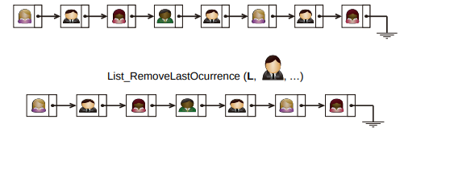
Ejercicio 2
Implemente la función List_RemoveLastOcurrence (o Lista_RemoverUltimaOcurrencia) que, dada una lista con posibles elementos repetidos, remueva el último nodo que contiene a un elemento indicado. Como ejemplo ilustrativo, considere la siguiente lista de Personas:

Slide 4
Ejercicio 3
Encontrar el valor maximo y minimo del Stack

Slide 5
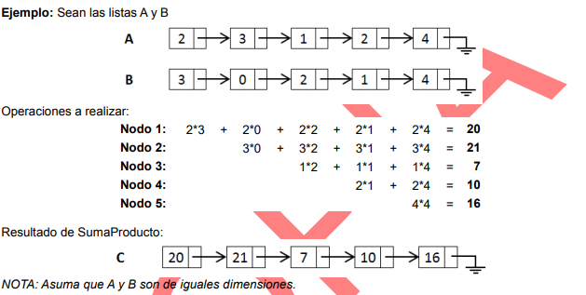
Ejercicio 4
Implemente la función List *SumaProducto(List *A, List *B); que recibe dos listas A y B, con las cuales realiza operaciones de producto y suma, cuyos resultados van a formar parte de una tercera lista a retornar. Ejemplo: Sean las listas A y B

Slide 6
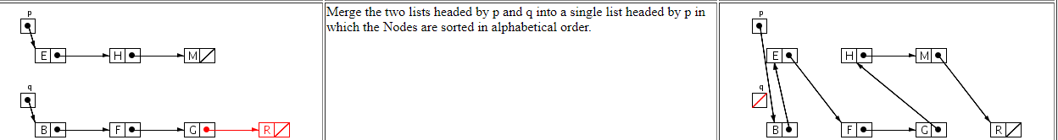
Ejercicio 5
Realice la combinacion de dos listas que estan en orden de menor a mayor en una sola lista (LinkedList)

Slide 7

Ejercicio 6
Invierta una DoubleLinkedList, usando las referencias a tres nodos

Slide 8
Ejercicio 7
Imagine que las variables S1 y S2 son pilas de enteros ordenadas de mayor a menor, donde el menor elemento está en el tope de la pila. Escriba el código de la siguiente función:
Stack<Integer> combinar(Stack<Integer> Pila1, Stack<Integer> Pila2)
Esta función debe devolver una nueva Pila que contenga los elementos presents en Pila1 y Pila 2 y además también este ordenada de mayor a menor.
Nota: Utilice la función compareTo para comparar el valor de los enteros. La función está definida dentro de la clase Integer y se detalla en la hoja de referencias.

Slide 9
Ejercicio 8
El término “blog” fue acuñado por Jorn Barger en 1997. Un blog también conocido como weblog o bitácora, es un sitio web que recopila cronológicamente artículos de uno o varios autores, apareciendo primero el más reciente. Habitualmente, en cada artículo, los lectores pueden escribir sus comentarios y el autor darles respuesta, de forma que es posible establecer un diálogo. Para facilitar la búsqueda de artículos en los motores de búsqueda (Google, Yahoo, Altavista, etc.) se suelen agregar un conjunto de palabras claves a cada articulo, estas palabras claves van en función del contenido, representando o resumiendo en una o dos palabras de que se trata el articulo. Por ejemplo si un articulo aborda el tema de Cómo resolver problemas usando estructuras de datos, las palabras claves podrían ser: “TDA”, “abstracción”. Defina usando lenguaje C, la o las TDA’s necesarias para representar el problema anterior.

